Slide 1
Январь

Slide 2
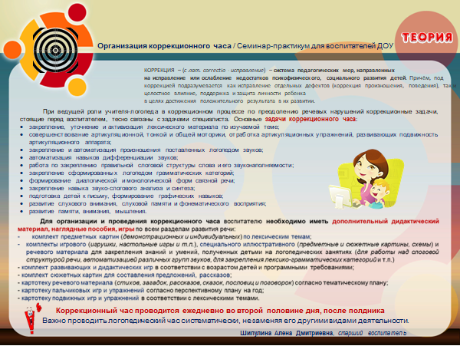
Январь

Slide 3

Январь

Slide 4
Январь

Slide 5
Январь

Slide 6
Январь

Slide 7
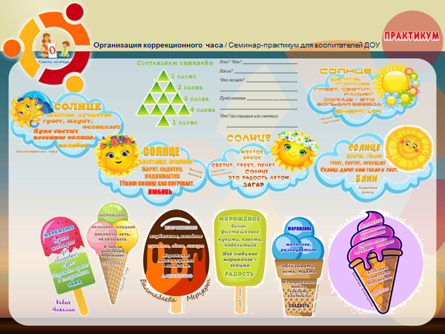
Январь

Slide 8
Январь

Slide 9
Январь

Slide 10
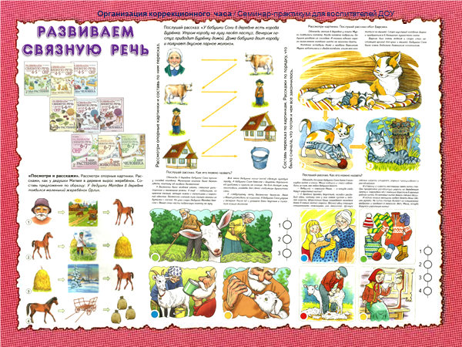
Январь

Slide 11
Январь

